Slide 1
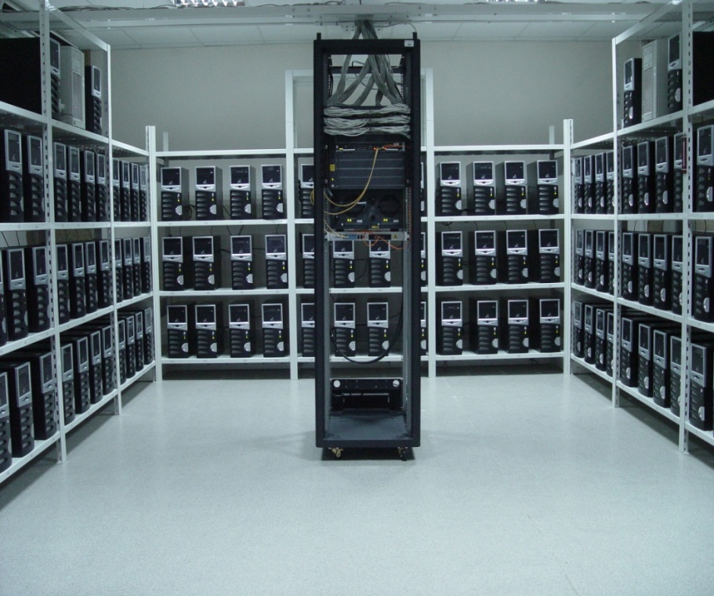
GRID COMPUTING
(YÜKSEK BAŞARIMLI HESAPLAMA)
05100000094 Orçin Murat BOZKURT
05090000007 Cengiz KARABOZ

Slide 2
Neden Paralel Hesaplama?
  Hesaplama ihtiyaçları, gün geçtikçe artmaktadır. Daha yüksek frekanslı sensörler, görselleştirme kalitesinin artması, dağıtık veri tabanları buna birer örnektir.
Diğer taraftan işlemci teknolojisi fiziksel limitlerine (termodinamik, ışık hızı, CMOS transistörler) yaklaşmaktadır
  Paralel hesaplama, daha hızlı sonuç almak için bir uygulamaya ait program parçalarının birden fazla işlemcide aynı anda çalıştırılmasıdır.
  Ağ teknolojilerindeki hızlı gelişmeler paralel hesaplama için kolay edinilebilir ve ulaşılabilir donanımlara izin vermektedir.

Slide 3
Grid Nedir?
Grid, bilgisayar kaynaklarının (işlemci gücü, hafıza, depolama, yazılım, veri) esnek, güvenli, eşgüdümlü olarak, kişi ve kuruluşlar tarafından internet üzerinden paylaşımı olarak tanımlanabilir.
Grid; verimsiz bir şekilde kullanılan kaynaklardan en üst düzeyde yararlanmayı hedeflemektedir.

Slide 4
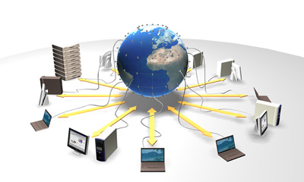
HEDEF
Küresel bilgisayar ağının büyük bir hesaplama kaynağına çevrilmesi hedeflenir.

Slide 5
Neden Grid?
yeni, hızlı ve güvenilir algoritmalara ve yeni teknolojiler
daha fazla işlemci gücü
işlemin ihtiyaç duyulan anda ya da en kısa zamanda bitirilmesi
kısa zaman→düşük maliyet
büyük miktarda veri üzerinde çalışan bilimsel uygulamaların artması

Slide 6
Grid’in Özellikleri
Kullanıcılar bu kaynaklara kendilerine ait bir hesap ve belirli kurallar doğrultusunda erişebilirler.
Grid’ler heterojen bir yapıya sahiptirler.
Grid Hesaplama yoluyla yapılan işlemlerde kullanılan verilerin büyükleri, ağ ortamlarında islenen Terabyte cinsindeki verilerden çok daha büyüktür.
Grid’ler kullanıcı odaklıdırlar.
Grid hesaplama sistemlerinde çalışacak olan bilgisayar ve ağ alt yapıları birbirinden bağımsız hareket edebilir. Bu sistemi oluşturan bilgisayar mimari ve işletim sistemlerinin platformları birbirinden farklı olabilir

Slide 7
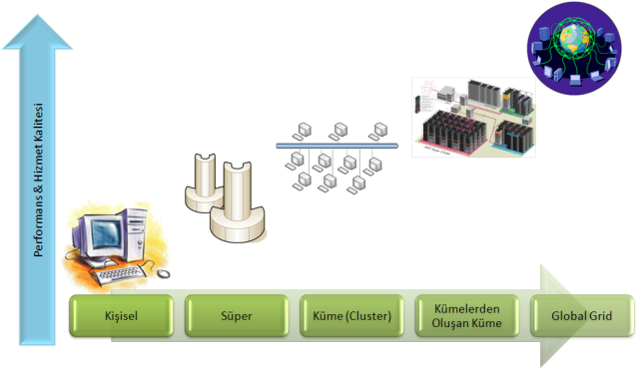

Slide 8
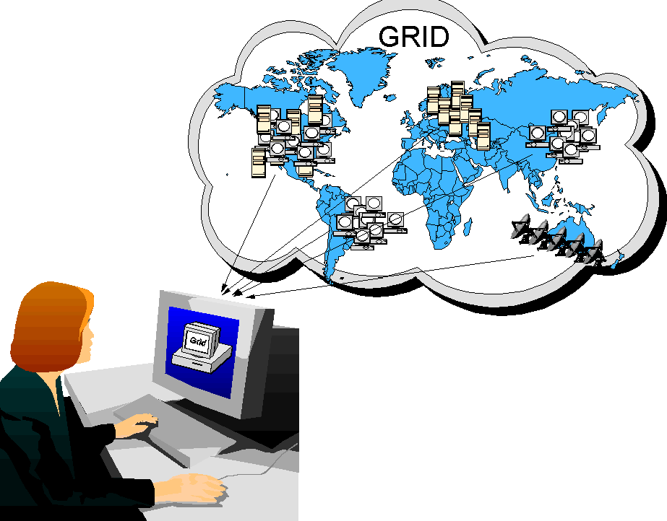
Bir grid kullanıcısı
dünyanın farklı yerlerinde bulunan küme bilgisayarların, süper bilgisayarların veya kişisel bilgisayarların birbirine ağ ile bağlanması ile oluşturulmuş mekanizma ,GRID.

Slide 9
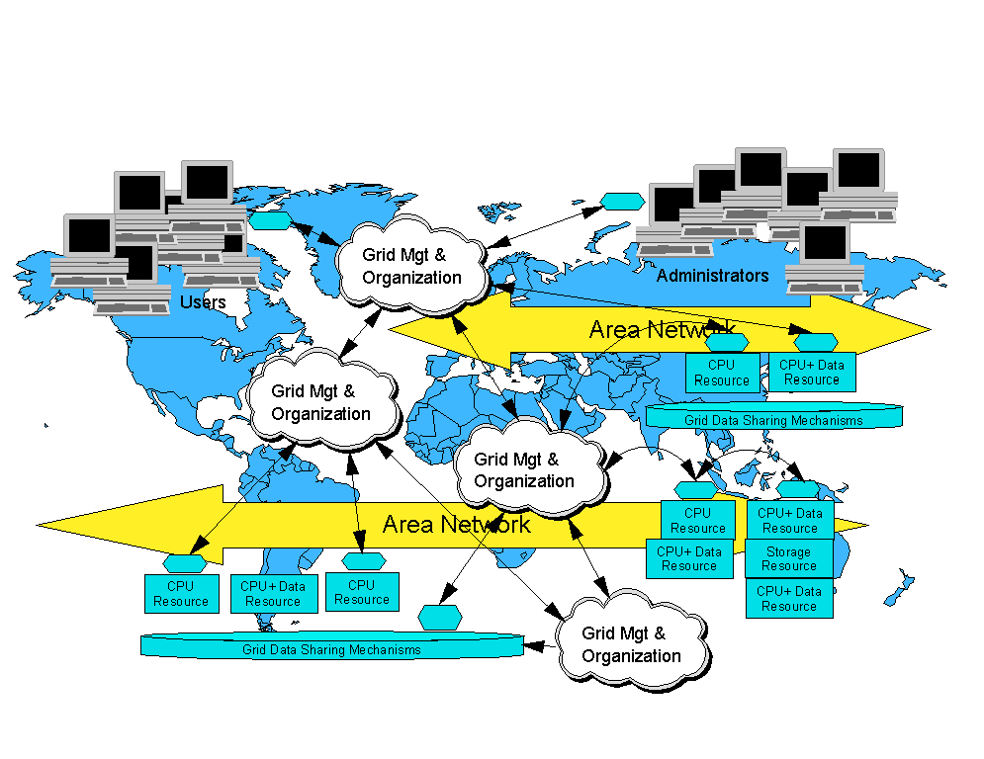
Nasıl Çalışır?
Grid sistemler karmaşık problemleri küçük parçacıklara bölerek, aynı anda çözülmek üzere tek bir işlemi dünyadaki milyonlarca makineye dağıtıyor. Evlerdeki her bir makine, işlemin kendi paylarına düşen kısmını çözüyor ve merkezi makineye yine internet üzerinden geri bildirim yapıyor. Bunlar merkez bilgisayarda toplanarak baştan harmanlanıyor. Grid sistemlerinden en çok işe yaradığı alanlar, normal şartlarda uzun süre alacak olan hesaplamalar. Grid ağlar üzerinden işlemler, yıllar yerine aylarla ifade edilen kısa bir zamanda bitmiş oluyor.

Slide 10
Sağladığı Avantajlar
Başkalarına ait boşta olan kaynakları kullanarak işlerin yürürlüğünü arttırmak.
Hızlı uygulamalar sayesinde işlemler hızlanır ve sonuçlar daha hızlı elde etmek.
Yeni ve daha fazla işe yarayan uygulamaların geliştirmesini hızlandırmak
İşbirliği ve üretkenlik kapasitelerinde artışlar oluşturmak
Kullanıcılar tarafından erişilebilecek kaynakları çoğaltmak
Uluslararası rekabetçi araştırma ve yayınların yapılabilmesi için araştırmacılara destek olmak.
Kullanıcıya güçlü tek makine kullanıyormuş gibi bir ara yüz sağlanarak kullanımın kolaylaşması sağlamak.
Benzer konuda çalışan araştırmacıların sanal organizasyonlarda bir araya gelmesini sağlamak.

Slide 11
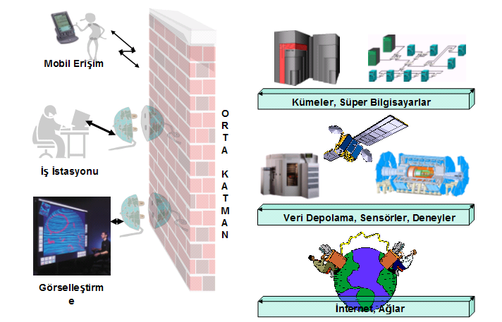
Grid Mimarisi

Slide 12
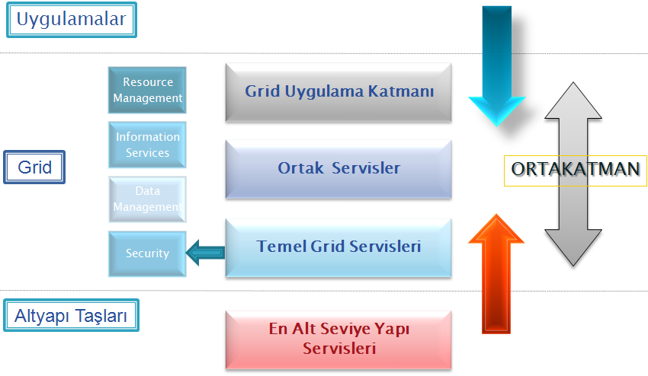
Grid Orta Katman Mimarisi

Slide 13
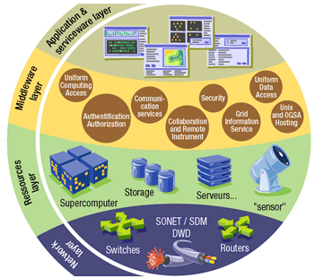
Grid Ortakatmanı
Uygulamaların çalışacağı uygun
yerleri bulur.
Kaynak kullanımını optimize eder.
Veri dosyalarına etkin erişim sağlar.
Ortak bir kimlik doğrulama ve
yetkilendirme servisi sağlar.
İşleri çalıştırır ve anlık iş durumunu
izlemenize izin verir.
İşlerin sonuçlarını kullanıcılara taşır.
Hesaplama ve veri depolama kaynakları
arasında bir arayüz oluşturur.
Kullanıcı tarafından gönderilmiş olan işlerin
yönetilmesi, gerekli kaynakların kullanılması
ve sonucunun üretilmesi.

Slide 14
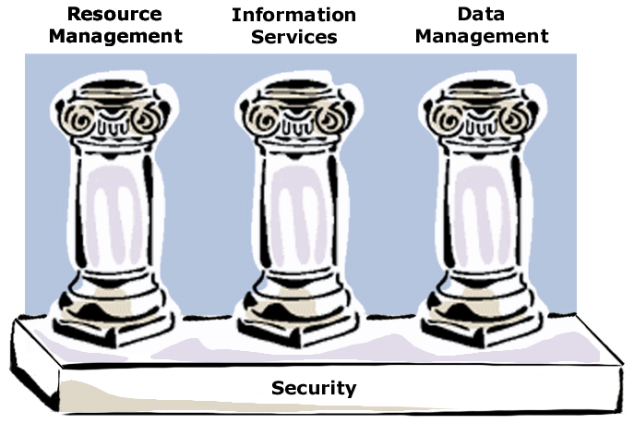
GRİD YAPITAŞLARI
Gridin kaynaklarını kullanmak istiyorum!
İşimin sonuçlarını depolamak istiyorum!
Doğru kaynağı nerden bulabilirim?
Tüm bu istediklerim güvenli bir ortamda yapılmalı!

Slide 15
Temel Grid Servisleri
1. Resource Management (Kaynak Yönetimi)
Grid Kaynak Yönetimi kaynakları kullanmak isteyen kullanıcılar ile kaynaklar arasında ilişkilendirme ve yönlendirme sağlar.
2. Information System (Bilgi Servisi)
Grid ağına katılan kullanıcıların istedikleri kaynaklara vakit kaybetmeden kolaylıkla erişmelerini sağlayan Grid servisidir.
Data Management (Veri Yönetimi)
Kullanıcı ve uygulamaların Grid dosyalarını ihtiyaçları doğrultusunda yönetilmesini sağlar.
4. Security (Güvenlik)
Ortak bir kimlik doğrulama ve yetkilendirme servisi sağlar.

Slide 16

Grid Güvenliği
Ağ yapısında çok sayıda kullanıcı ve kaynak bulunduran sistemin kullanıcı ve uygulamalar açısından güvenilir olması gerekmektedir.
Grid yapısında alınan güvenlik önlemlerini üç kısımda inceleyebiliriz.
Erişim Hakkı
Kimlik Doğrulama
Yetkilendirme

Slide 17
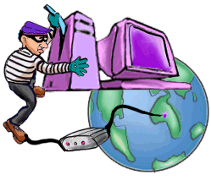
Güvenlik
Erişim Hakkı : Grid ağı üzerindeki kaynaklardan ve uygulamalardan yararlanmak isteyen her kullanıcı kendisine ait kullanıcı adı ve şifresi ile sisteme giriş yapmak zorundadır.
Kimlik Doğrulama : Grid güvenliği için kaynakları kullanmak isteyen her kullanıcının kendisine ait geçerli bir sertifikasının bulunması zorunludur.
Yetkilendirme: Sanal organizasyonlar bünyesindeki kaynaklara erişebilmek için bu organizasyona giriş yetkimizin olması gerekir.

Slide 18
Kullanıcı Arayüzü(UI)
Kullanıcı arayüzünde
  Kullanıcılar kişisel hesaplara sahiptir.
  Kullanıcıların sertifikaları yüklüdür.
Aşağıdaki işlemleri komut satırı arayüzü sağlar:
  Çalıştırılmak üzere iş göndermek
  Bir iş için uygun kaynakları göstermek
  Dosyaları kopyalamak ve replika etmek
  İşleri takip etmek ve iptal etmek
  Bitmiş işlerin sonuçlarını almak

Slide 19
Bilgi Servisleri
Bilgi servisleri, grid kaynakları ve durumları hakkında bilgi verir.
gLite bilgi servisleri, LDAP tabanlıdır.
LDAP bilgi modeli kullanıcı, bilgisayar gibi objeler hakkında hızlı bilgi verecek şekilde tasarlanmıştır.
IS servisleri üç ana aşamada bulunabilir:
- GRIS: CE ve SE sunucularında bulunur. Lokal bilgi verir
- GIIS: Sitenin üstünde bulunur ve ilgili site hakkında bilgi verir.
- BDII: Üst seviye bilgi servisleri Grid altyapısının geneli hakkında bilgi verir.

Slide 20
GRIS, GIIS, BDII İlişkisi
Kullanıcılar
İş Dağıtıcısı
İzleme Servisleri
BDII-A
BDII-B
CE
Site GIIS
CE
Site GIIS
CE
Site GIIS
SE
Lokal GRIS
SE
Lokal GRIS
SE
Lokal GRIS
CE
Lokal GRIS
CE
Lokal GRIS
CE
Lokal GRIS
CE
Lokal GRIS
SE
Lokal GRIS
CE
Lokal GRIS

Slide 21


Bilgi Servisleri
UI
Grid
Producer
RGMA
Plug-in
Service Discovery
kullanıcı
Registry
Hesaplama Elemanı (CE)
RGMA
Plug-in
BDII
Plug-in
File
Plug-in
bilgi
sorgu
Consumer
Service Discovery is a client
for finding services and discovering
their basic attributes
İlişkisel Veri Modeli
Depolama Elemanı (SE)
API’ler: Java, Python, C++ , C

Slide 22
Grid Hesaplama Sistemleri Kullanım Alanları
Yüksek Enerji Fiziği (LHC)
Temel Bilimler (Fizik, Kimya, Matematik)
Biyomedikal ( Biyomedikal, İlaç Araştırmaları, Tıbbi Görüntüleme)
Hesaplamalı Kimya
Jeofizik ve Sismoloji (SDA)
Beyin Araştırmaları (HuM2S)
Finansal Simulasyonlar
Hava Tahmin Araştırmaları
Uzay Bilimleri(Planck)
Bilgisayar Bilimleri
Genetik Araştırmalar

Slide 23
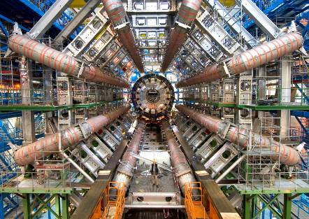
Akademik Dünyada “Grid”Projeleri
Yüksek Fizik Deneyi
(LHC – Large Hadron Collider - Büyük Hadron Çarpıştırıcısı)

Slide 24
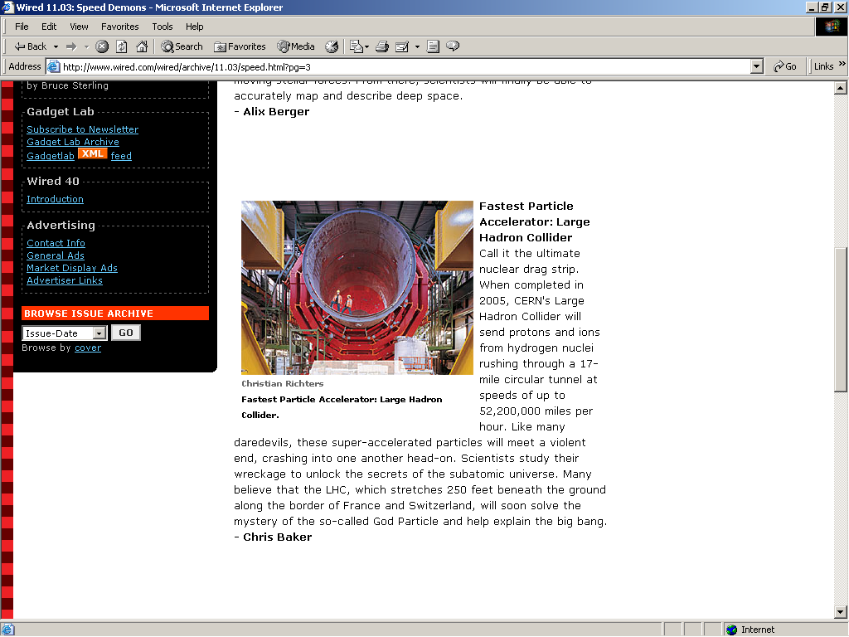
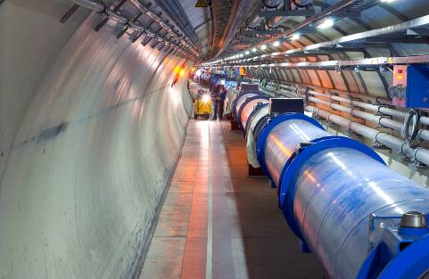
Yüksek Fizik Deneyi
Büyük Patlama (Big Bang) deneyinin, CERN – Avrupa Nükleer Araştırma Organizasyonu başkanlığında İsviçre’de gerçekleştirilen, çok yüksek kapasitelerde veri elde edilen deney sonucunun senede 10-40 PetaByte veri üretmesi beklenmektedir. (1 PetaByte = 10¹⁵ Byte) Yine elde edilen veriler üzerinde aranacak verinin tespiti için yüksek performanslı hesaplama kullanılması gerekmektedir. Yaklaşık olarak 10¹³ veri içinden sadece 1 veri kullanılacaktır.

Slide 25

EGEE Projesi
(Enabling Grids for E-ScienE)
EGEE, Avrupa Birliği tarafından desteklenen ve Grid teknolojisindeki yeni gelişmelere dayalı olarak araştırmacılara kesintisiz hizmet veren bir Grid servisidir. İçinde Türkiye’nin de bulunduğu 45 ülke, 240 enstitüden oluşur. 41.000 İşlemci kapasitesi ile 7 gün / 24 saat hizmet sunar.
http://public.eu-egee.org/

Slide 26

SEE-GRID
Türkiye’nin de içinde bulunduğu SEE Grid (“South Eastern European GRid-enabled eInfrastructure Development”) projesi:
Konferans ve eğitimler gibi insan ağını geliştirmeye yönelik aktiviteler,
Bölgesel grid uygulamaları geliştirme,
Operasyon ve destek merkezleri kurma,
Ulusal grid altyapılarının kurulması gibi aktiviteler gerçekleştirilmiştir.
  http://www.see
  grid.org/
Geant ve SEEREN tarafından sağlanan altyapılar projede kullanılacaktır.
Bilkent Üniversitesi, Boğaziçi Üniversitesi ve İstanbul Teknik Üniversitesi TÜBİTAK liderliğinde projeye katılmışlardır.
SEE-Grid Projesi'nde bölgesel uygulama yazılımını geliştirmekle sorumlu Türkiye'nin rolü büyüktür.

Slide 27
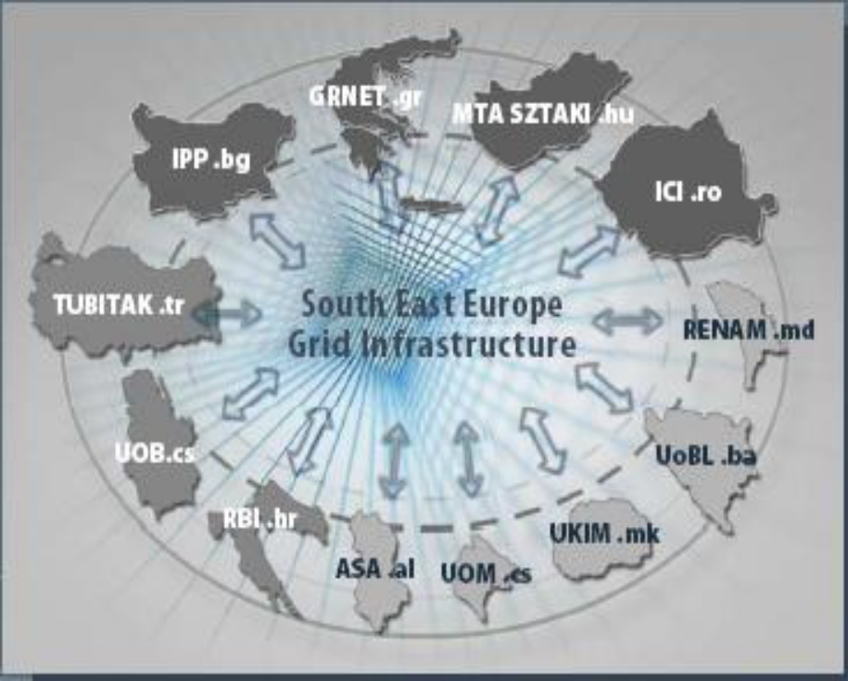

SEE-GRID
KATILIMCILAR
CERN - İsviçre
GRNET – Yunanistan
BAS - Bulgaristan
ICI - Romanya
TUBITAK - Türkiye
MTA SZTAKI - Macaristan
INIMA - Arnavutluk
BIHARNET – Bosna Hersek
MARNET - Makedonya
AMREJ – Sırbistan Karadağ
RBI - Hırvatistan

Slide 28


TR-Grid Ulusal Grid Oluşumu
Türkiye deki çalışmalar ULAKBİM koordinasyonunda “TR-Grid Ulusal Grid Oluşumu (TR-Grid UGO)” adı altında 2003 yılında 128 işlemcili küme bilgisayar sistemini kurarak başlamıştır.
http://www.ulakbim.gov.tr
www.grid.org.tr

Slide 29
TR-Grid ‘in Hedefleri
Ulusal kullanıcı kitlesini yüksek başarımlı bilgi işleme, grid yapıları ve uluslararası grid projeleri konularında bilgilendirmek,
Bölgesel uygulamalar geliştirmek,
Ulusal grid altyapısını kurmak,
Uluslararası grid projelerinde etkin olarak yer almak,
Akademik ve ticari dünya ile yüksek başarımlı kaynakları geliştirmek ve arttırmak için çalışmak yer alır.

Slide 30

TR-Grid OluşumundaTÜBİTAK ULAKBİM ‘e Üye Kuruluşlar
Bilkent Üniversitesi
Boğaziçi Üniversitesi
Çukurova Üniversitesi
Erciyes Üniversitesi
İstanbul Teknik Üniversitesi
Orta Doğu Teknik Üniversitesi
Pamukkale Üniversitesi
Türkiye Atom Enerjisi Kurumu

Slide 31
Türkiye’nin Katıldığı Organizasyonlar
TUGA (Türk Ulusal Grid Altyapısı)
EGI (European Grid Initiative)
EGEE-II (Enabling Grids for e-Science)
EGEE-III (Enabling Grids for e-Science)
SEE-GRID-SCI (SEE-GRID eInfrastructure for Regional eScience)
EUMEDRID (Empowering eScience Across the Mediterranean)
Türkiye bu katılımlar çerçevesinde Biyomedikal , Yüksek Enerji Fiziği, Biyoinformatik, Jeofizik, Biyoçeşitlilik, Endüstri, Astronomi,Yer Bilimleri, Kimya, Nanoteknoloji ve İklim Modelleme çalışmalarında bilimsel gelişmelere destek ve katkı sağlamaktadır.

Slide 32
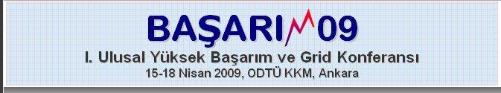
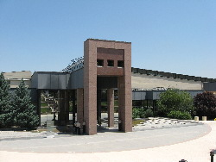
1.Ulusal TR-Grid Konferansı
ODTÜ Bilgasayar Müh. TÜBİTAK ULAKBİM işbirliği ile
ODTÜ Kültür Kongre Merkezi
15-18 Nisan da yapılması planlanıyor.

Slide 33

Grid Katılımları
Berkeley Open Infrastructure for Network Computing(BOINC), üniversiteler ve bilim labratuvarları tarafından üzerinde çalışılan pek çok projeye ev bilgisayar kullanıcılarının da katkıda bulunmasını sağlayan açık kaynak kodlu bir uygulamadır.
http://boinc.berkeley.edu/

Slide 34

BOINC İle Desteklenen Projeler
SETI@home : Dünya dışı yaşam olup olmadığını, radyo sinyallerini analiz ederek bulmaya çalışmaktadır.
World Community Grid: Hastalıklara karşı ilaç geliştirilmesine çalışmaktadır. HIV/AIDS'te ilacı geliştirilmeye çalışılan hastalıklardandır.
LHC@home : LHC‘ deki parçacıkların çarpışma deneylerindeki ayrıntılı hesaplamaları yapmaktadır.
SIMAP: Çeşitli biyolojik araştırmaları desteklemek amacıyla protein sıralamalı karşılaştırması yapmaktadır.
Rosetta@Home : Hastalıklara ilaç geliştirme konusunda araştırmalar yapmaktadır.
Malaria Control : Sıtmanın etkilerini simüle etmek ve onu kontrol etmek için çalışmaktadır.
ClimatePrediction : 2080 yılına kadar iklimde nasıl değişimler olacağını hesaplayarak, küresel ısınmanın etkilerini hesaplamaya çalışmaktadır.

Slide 35
Mersenne Sayıları
Grid Computing(GC) projelerinden biri olan GIMPS ( The Great Internet Mersenne Prime Search) dünyanın hesaplanmış en uzun asal sayısını bulmayı amaçlıyor.
(2^n)-1 formülü ile ifade edilen Mersenne sayılarından 46’ncısı bulundu.
n=43,112,609. için;
2^{43,112,609}-1
muazzam 12,978,189 basamaklı sayı!

